Slide 1
Jak skwantowałem analizę danych?
Kiedy kwantowa analiza danych jest naprawdę kwantowa?
Sebastian Zając · SGH Szkoła Główna Handlowa w Warszawie
z Jacobem L. Cybulskim (Deakin University)

Slide 2

Pytanie
Mam tabelę danych (Iris, klienci, sensory...). Chcę przetworzyć ją na komputerze kwantowym. Co może pójść nie tak?
Spoiler: wszystko zależy od tego, JAK zakodujesz dane — nie od samych danych.

Slide 3




Jak dziś analizujemy dane
Statystyka klasyczna
Sieci neuronowe
Modele grafowe
/ sieciowe
Metody jądrowe
(SVM)
Testowanie hipotez, regresja, ANOVA
założenia modelu, p-value, przedziały ufności
Deep learning, transformery, LLM
dane nieustrukturyzowane, embeddingi, uczenie reprezentacji
Grafy, GNN
dane relacyjne, topologia, message passing
Feature map φ: ℝᵈ → H,
kernel trick
K(x,x') = ⟨φ(x),φ(x')⟩
Wspólny mianownik: osadzamy dane w bogatszej przestrzeni, by zyskać ekspresywność

Slide 4

kernel trick → kwantowy embedding
Klasyczny SVM
Kwantowy embedding
Feature map:
φ: ℝᵈ → “działa”
Kernel:
K(x,x') = ⟨φ(x), φ(x')⟩ Ekspresywność zależy od
wyboru jądra (RBF, wielomianowe...)
Feature map:
φ: ℝᵈ → Hilbert, Fock space
Kernel:
K(x,x') = |⟨ψ(x)|ψ(x')⟩|²
Ekspresywność zależy od
wyboru kodowania!
Ta sama logika, bogatsza przestrzeń docelowa — ale tylko jeśli użyjesz jej właściwie

Slide 5
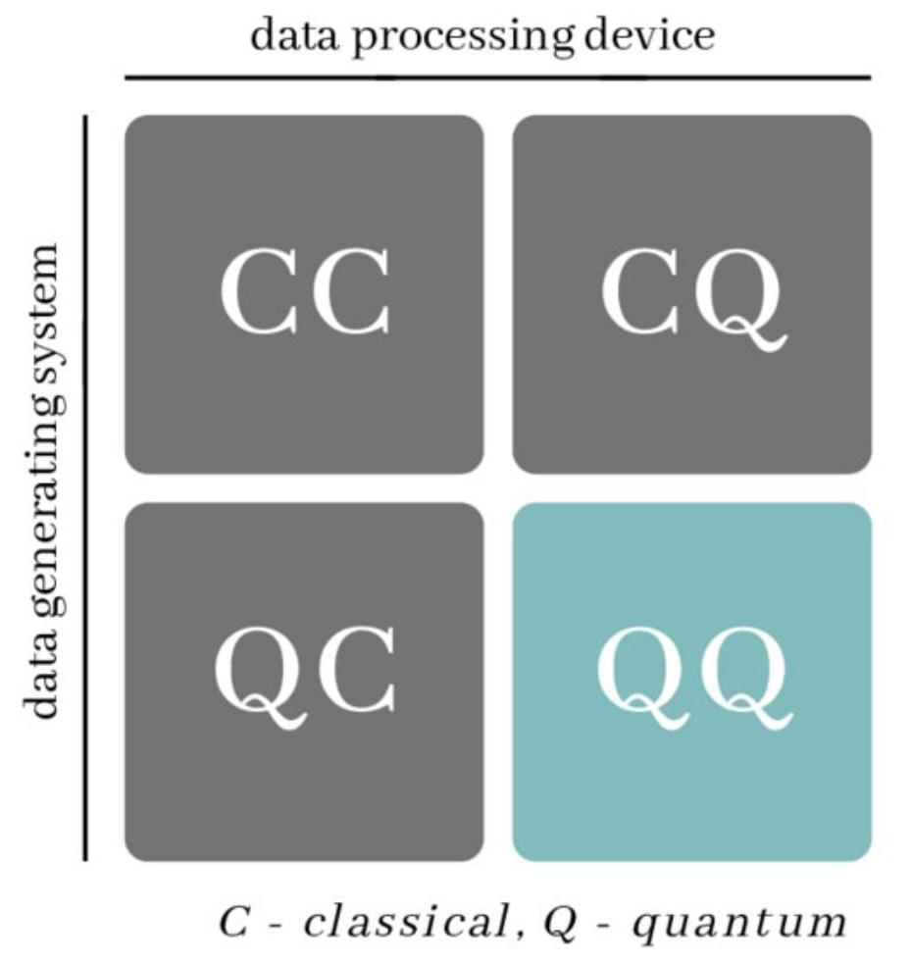
Klasyczny obrazek QML
Dane × Metody:
CC = klasyczne dane + klasyczne metody (regresja, SVM) QC = kwantowe dane + klasyczne metody (tomografia) QQ = kwantowe dane + kwantowe metody (error correction)
CQ = klasyczne dane + kwantowe metody = QML.
Ale w tym obrazku brakuje kluczowego elementu: FEATURE MAP.
To ona decyduje, czy CQ jest naprawdę Q czy tylko C w przebraniu.
https://quantum.cloud.ibm.com/learning/en/courses/quantum-machine-learning/classical-ml-review

Slide 6
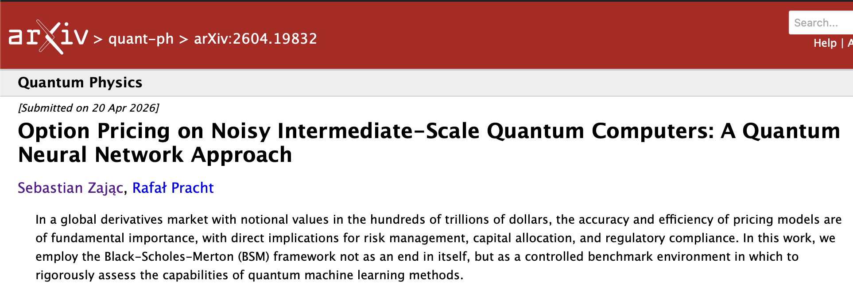
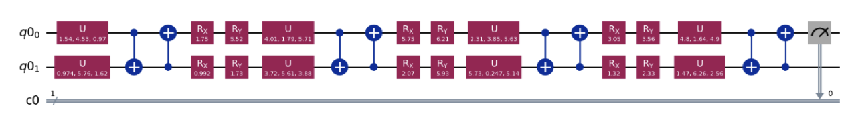
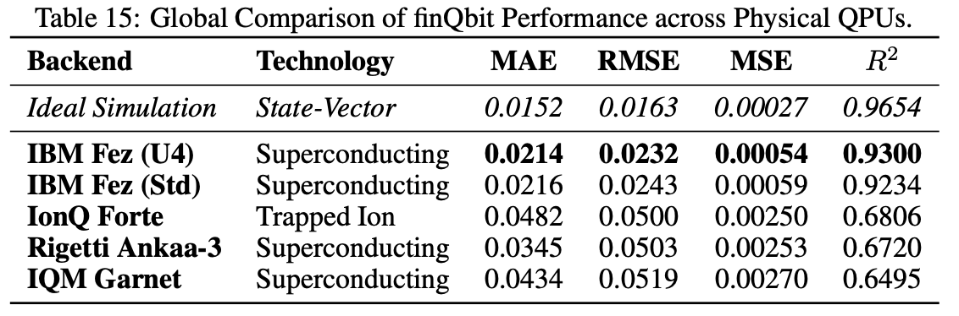
Zastosowanie 1
Model kwantowy aproksymuje gładką rozmaitość finansową na prawdziwym hardware.

Slide 7
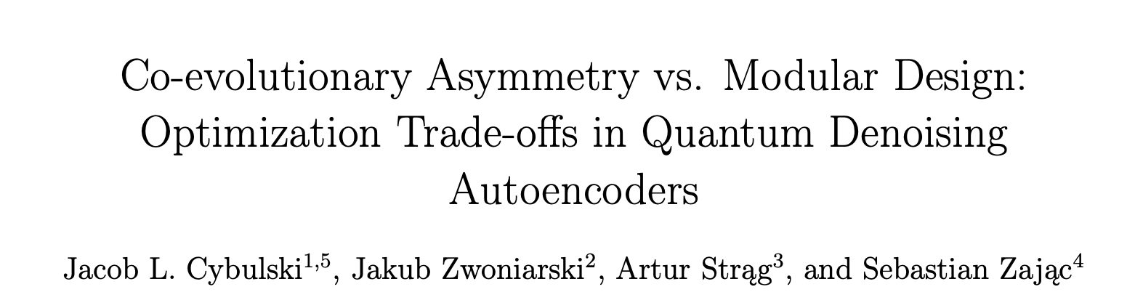
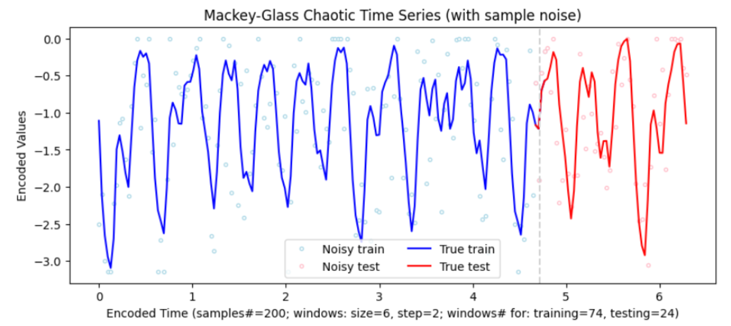
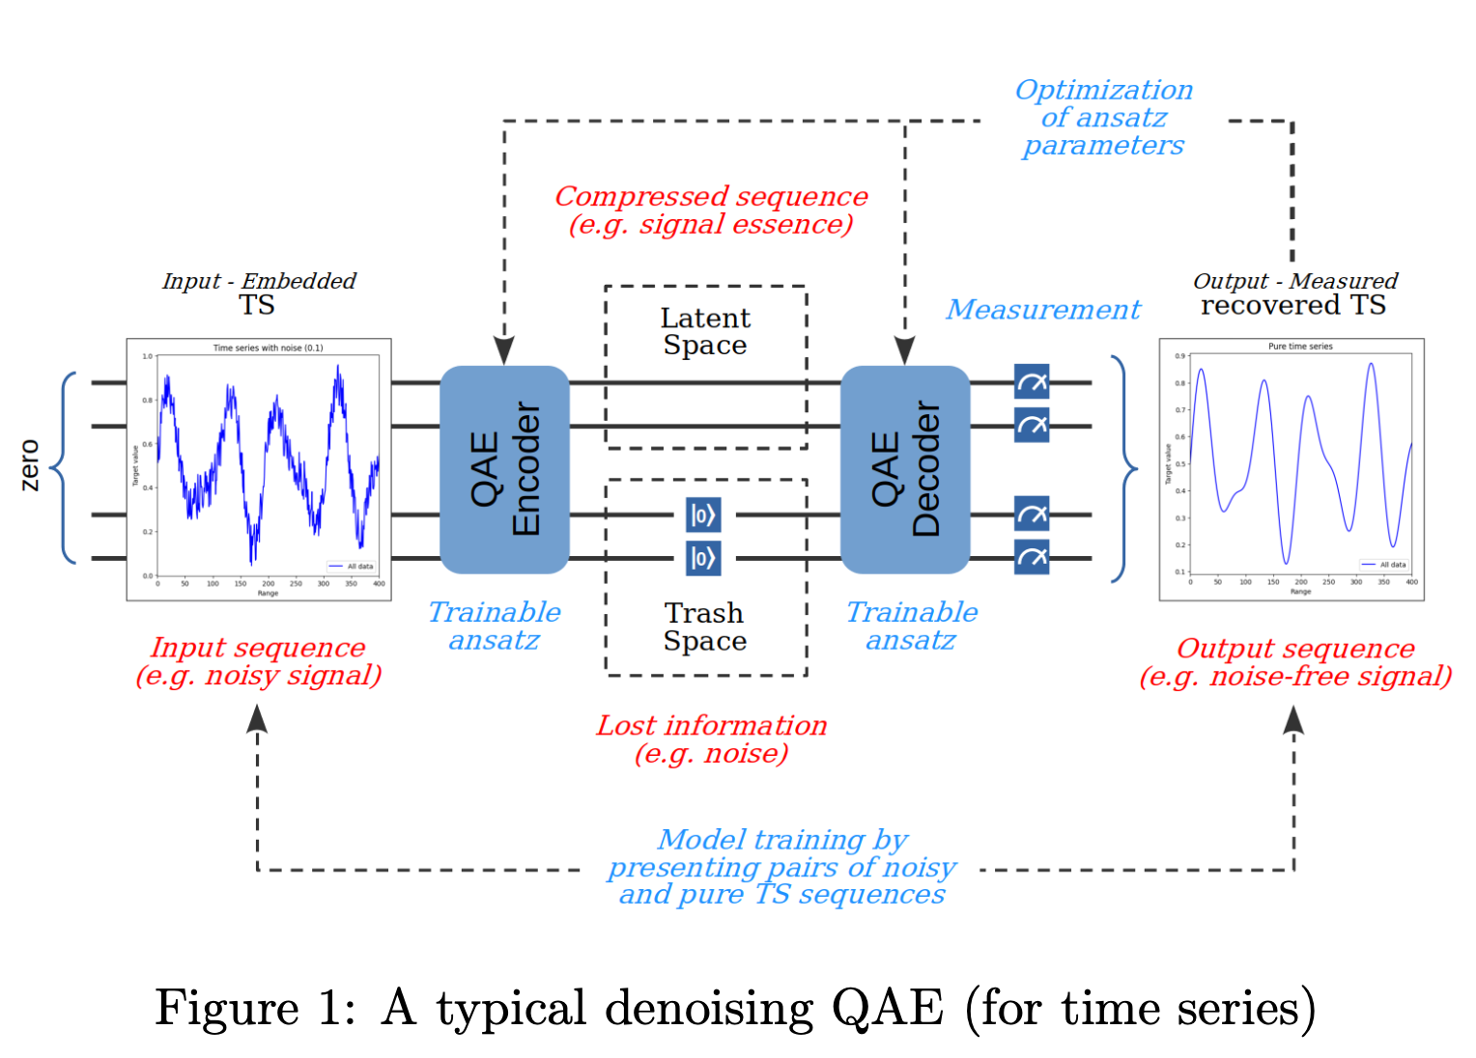
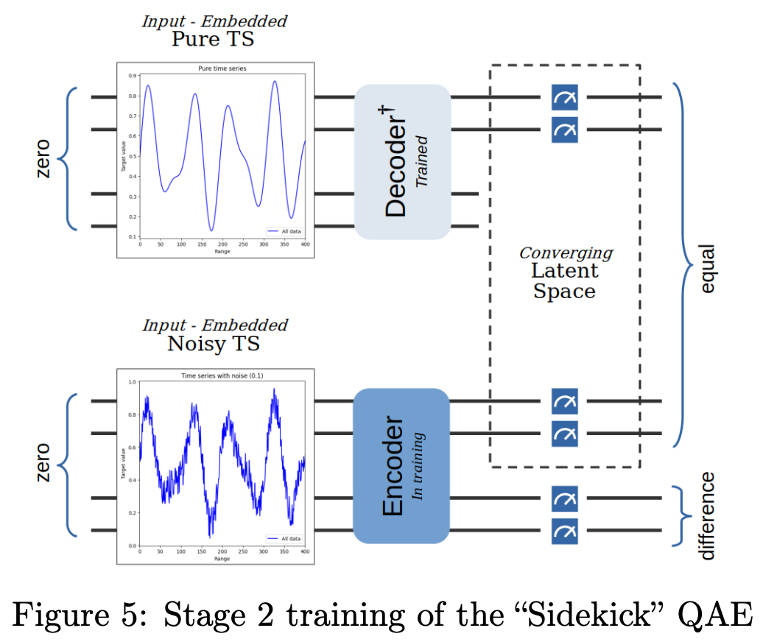
Zastosowanie 2

Slide 8
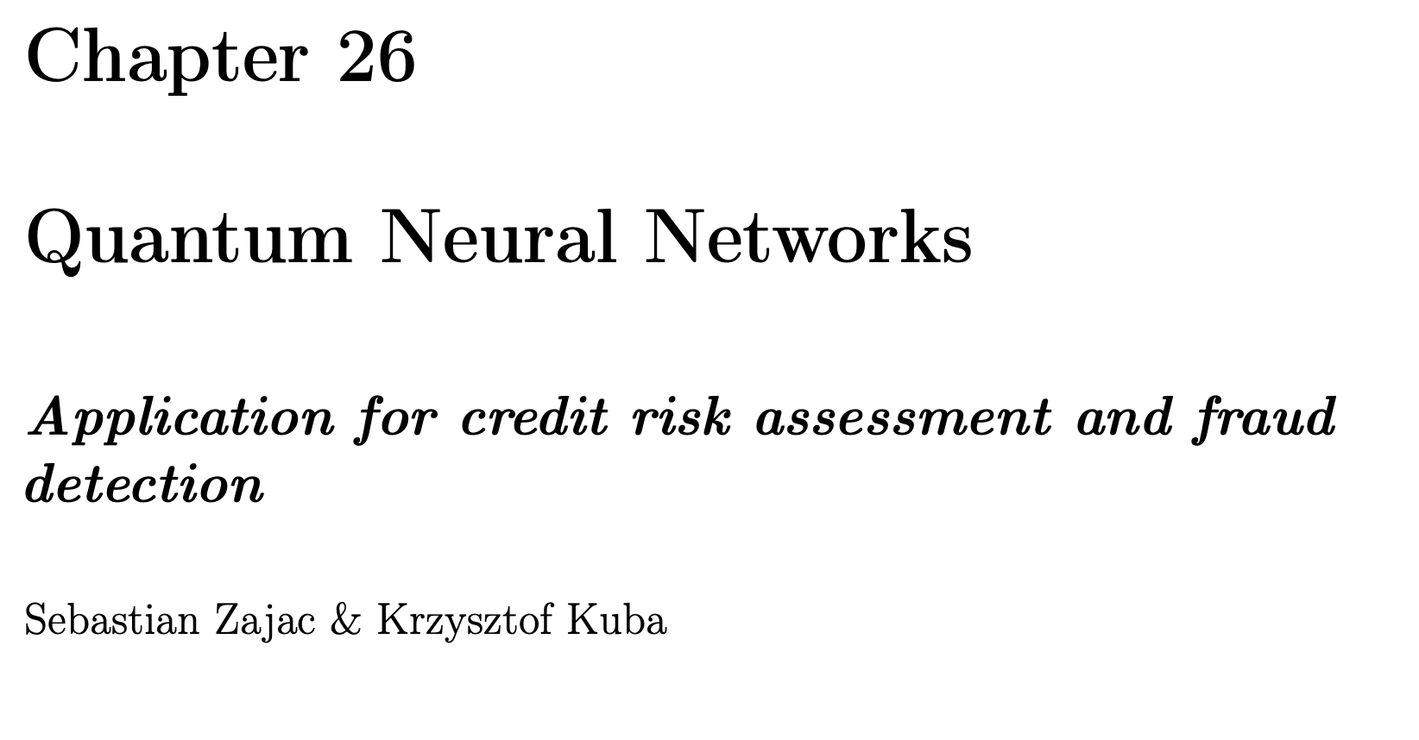

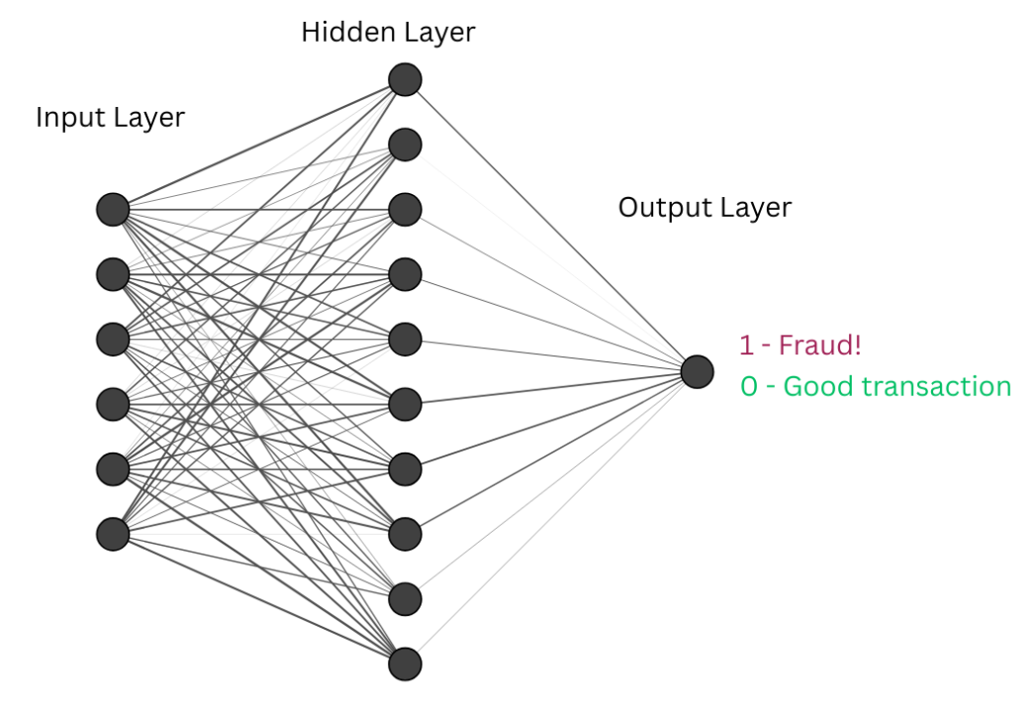
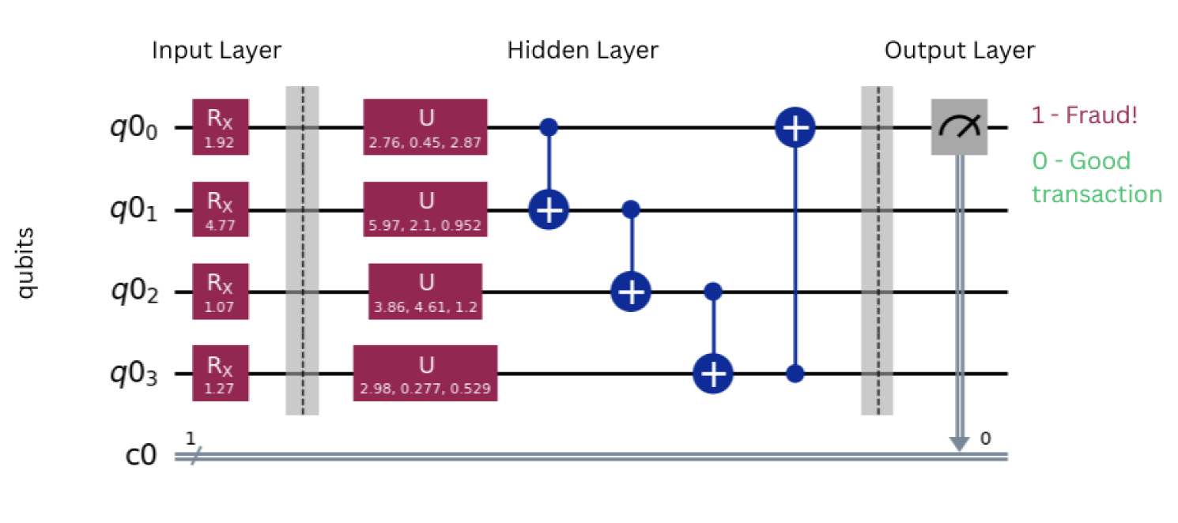
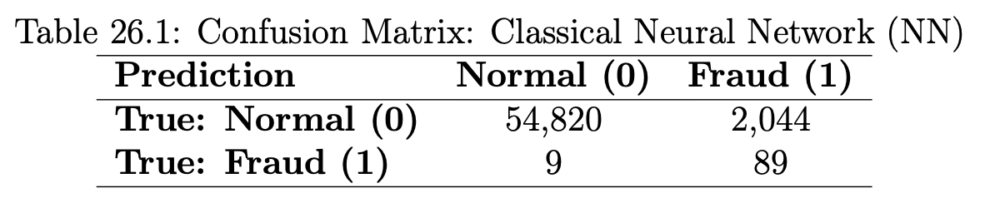
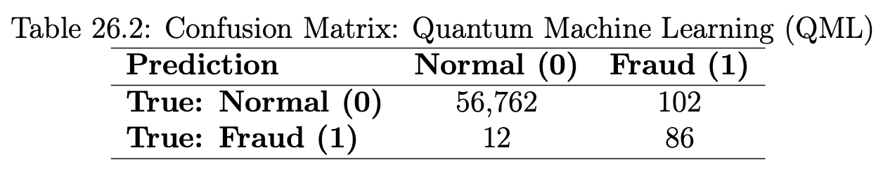
Zastosowanie 3
Mniej parametrów, mniej zmiennych, lepszy wynik. Ale: czy to kwantowy efekt, czy dobry embedding?
Te trzy projekty prowokują pytanie: w jakim sensie powyższe modele są naprawdę kwantowe?

Slide 9
Kluczowy wniosek
Dane nigdy nie są kwantowe.
Kodowanie może być kwantowe.
Pomiary Iris to klasyczne liczby z linijki. Dane klienta to klasyczny rekord z bazy danych. Kwantowość wchodzi tylko przez embedding φ: ℝᵈ → H
i tylko wtedy, gdy ten embedding tworzy niekomutatywną strukturę.

Slide 10

Kodowanie #1: Ładowanie prawdopodobieństwa (amplitude encoding)
Krok 1: Normalizacja danych: x = (3.5, 2.1, 4.7, 1.2) → x̃ = (0.30, 0.18, 0.41, 0.10)
Krok 2: Kodowanie jako amplitudy: |ψ⟩ = √0.30|1⟩ + √0.18|2⟩ + √0.41|3⟩ + √0.10|4⟩
Krok 3: Pomiar → reguła Borna: P(j) = |⟨j|ψ⟩|² = x̃_{j} ← dostajesz z powrotem to, co włożyłeś!
Problem
Stan jest separowalny — brak koherencji między cechami
Zredukowana macierz gęstości ρ_{j}= x̃_{j}|1⟩⟨1| + (1−x̃_{j})|0⟩⟨0| → czysto diagonalna
Funkcja Wignera ≥ 0 wszędzie → klasycznie symulowalna
Cały pipeline redukuje się do klasycznej formy dwuliniowej w √p(x)

Slide 11
Twierdzenie o równoważności
Jeśli dane są zakodowane przez ładowanie prawdopodobieństwa
to dla dowolnego obwodu kwantowego U(θ) i dowolnej obserwabli Ô,
wyjście klasyfikatora ⟨ψ(x)|U†(θ) Ô U(θ)|ψ(x)⟩ jest równoważne klasycznej formie dwuliniowej w √p(x).
Probability loading: |ψ(x)⟩ = Σⱼ √p(xⱼ) |j⟩
Macierz gęstości: ρ(x) = |ψ(x)⟩⟨ψ(x)| = Σⱼₖ √pⱼ √pₖ |j⟩⟨k| Wartość oczekiwana: ⟨Ô⟩ = Tr[ρ · U†ÔU] = Σⱼₖ √pⱼ · Mⱼₖ(θ) · √pₖ gdzie M(θ) = U†ÔU jest stałą macierzą hermitowską, niezależną od danych.
Żadna kwantowa przewaga nie jest możliwa — niezależnie od głębokości obwodu, liczby bramek czy optymalizacji.

Slide 12

Kodowanie #2: kodowanie fazowe (hamiltonowskie)
Hamiltonian: Ĥ(x) = Σⱼ xⱼ n̂ⱼ + Σⱼₖ Jⱼₖ (â†ⱼâₖ + h.c.)
Unitary evolution: |ψ(x)⟩ = exp(−iĤ(x)t) |ψ₀⟩
Co się zmienia
Wartości danych xⱼ wchodzą jako fazy → prędkości rotacji, nie amplitudy
Sprzężenia Jⱼₖ generują splątanie między modami cech
Macierz gęstości ma elementy pozadiagonalne (koherencje)
Funkcja Wignera może być ujemna → efekt kwantowy

Slide 13
Co daje niekomutatywność?
Klasyczne (komutatywne)
Kwantowe (niekomutatywne)
Zmienne komutują: x₁·x₂ = x₂·x₁
Korelacje = liczby rzeczywiste (kowariancja, Pearson r)
Stan = rozkład prawdopodobieństwa ρ diagonalna, C[Φ] = 0, faza Berry’ego Aμ ≡ 0
Klasa hipotez: dwuliniowe formy w √p(x)
[â_{j}, â†_{k}] = ℏ_{ZC} δ_{jk} ≠ 0
Korelacje = zespolone koherencje (pozadiagonalne elementy 1-RDM)
Stan = macierz gęstości z pozadiagonalnymi, C[Φ] > 0, A_{μ} ≠ 0 → Δg > 0
Klasa hipotez: szersza niż klasyczna

Slide 14

"Ale moja macierz kowariancji nie jest diagonalna!"
Klasyczne cechy mogą być skorelowane. Ale to inny rodzaj pozadiagonalności.
 | Covariance matrix Σ | 1-RDM γ (quantum)
Co mierzy | Cov(Xⱼ, Xₖ) po populacji obserwacji | ⟨â†ₖ âⱼ⟩ wewnątrz pojedynczego stanu kwantowego
Pozadiagonalność oznacza | Cechy są statystycznie skorelowane (np. r = 0.87) | Koherencja — superpozycja między modami cech
Source | Rozkład łączny p(x) (niewiedza o łącznym stanie) | Ewolucja unitarna ze sprzężeniami Jⱼₖ
Macierz gęstości struktura | ρ = Σ p(x)|x⟩⟨x| zawsze diagonalna w bazie | ρ has off-diagonal entries ρⱼₖ = αⱼαₖ* ≠ 0
Interpretacja | Brak wiedzy o określonym stanie | system jest "pomiędzy"
Koherencja kwantowa nie zastępuje klasycznej korelacji — dodaje nowy rodzaj połączenia, którego żaden rozkład prawdopodobieństwa nie może wytworzyć.

Slide 15

Diagnostyki: skąd wiadomo, że jest kwantowo?
C[Φ] — Złożoność fazowa / Faza Berry’ego
I — Quantum Mutual Information
I_{q(j:k)} = S(ρ_{j}) + S(ρ_{k}) − S(ρ_{jk})
S_{j} = von Neumann entropy (ślady częściowe)
I_{q} = I_{cl} → only classical
correlations between features
I_{q} > I_{cl} → quantum correlations
splątanie między zmiennymi
C[Φ] = Eₓ [ ‖Im ψ(x)‖² / ‖ψ(x)‖² ] Dynamika fazowa Faza Berry’ego: A_{μ}(x) = i⟨ψ|∂_{μ}ψ⟩
C[Φ] = 0 ⇒ A_{μ} ≡ 0
ϕ*gₘₛ = ¼ F_{μν} (Fisher-Rao) klasycznie symulowalny
F_{μν} = ∑ᵢ (∂_{μ}pᵢ)(∂_{ν}pᵢ)/pᵢ
C[Φ] > 0 ⇒ Δg > 0
Fubini-Study metric
C[Φ] i I diagnozują kodowanie, nie dane — te same dane dają C=0 lub C>0 w zależności od embeddingu

Slide 16
Porównanie pipeline’ów: klasyczny vs QIFT
Klasyczny test hipotezy
x ∈ ℝᵈ
→
T(x) ∈ ℝ
→
rozkład
referencyjny
→
p-value
→
decyzja
QIFT Pipeline
x ∈ ℝᵈ
→
|ψ(x)⟩ ∈ H
→
U(θ)
obwód
→
⟨Ô⟩
pomiar
→
decyzja
Kodowanie determinuje klasę hipotez
Probability loading → klasa ≡ klasyczne formy dwuliniowe
Kodowanie fazowe (J≠0) → klasa ⊃ klasyczna (ściśle szersza)

Slide 17

Systematyzacja kodowań przez algebry Liego
Key idea: każde kodowanie generuje Dynamiczną Algebrę Liego (DLA) — algebrę generatorów hamiltonianu kodowania. DLA determinuje klasę hipotez.
Encoding | DLA splątania | States | Klasa hipotez
Probability loading | Trywialna (brak generatorów) | Diagonal ρ Wigner ≥ 0 | Bilinear in √p(x) ≡ klasyczne
Phase, diagonal Ĥ (Σ xⱼn̂ⱼ) | Abelowa (generatory komutują) | Stany produktowe z fazami | Fazowo-zależna ale separowalna
Phase + couplings (+ Jⱼₖ â†ⱼâₖ) | Nie-abelowa su(2ᵈ) lub subalgebra | Stany splątane Wigner < 0 | szersza niż klasyczna
Data re-uploading (multi-layer) | Potentially full su(2ᵈ) | Bogata struktura structure | Maksymalna kwantowa ekspresywność
Program badawczy: klasyfikacja kodowania → DLA → Q, I → ustalenie kiedy Q=0 ⟺ DLA abelowa ⟺ classical

Slide 18

Czym jest "pole" w QIFT?
 | Standardowa QFT | QIFT
Dziedzina | Czasoprzestrzeń M⁴ punkty xᵘ | Przestrzeń cech ℝᵈ indeks kolumny j ∈ {1,...,d}
Wartość pola | Operator φ̂(x) w punkcie czasoprzestrzeni | Operators â_{j}, â†_{j} przy indeksie cechy
Algebra | [φ̂(x), π̂(y)] = iℏ δ(x−y) | [â_j, â†_k] = iℏ_{ZC} δ_{jk}
Przestrzeń stanów | Fock space (wzbudzenia cząstek) | Fock space (wzbudzenia cech)
Korelacja | ⟨φ̂(x)φ̂(y)⟩ (propagator) | ⟨â†_{j} â_{k}⟩ (koherencja 1-RDM)
Pole = odwzorowanie z indeksu cechy na operator. Ta sama algebra, inna dziedzina.

Slide 19
QIFT nie twierdzi,
że dane są kwantowe.
Algebra [â_{j}, â†_{k}] = iℏ_{ZC} δ_{jk} — jedno źródło generuje ograniczenia klasyczne (ℏ_{ZC} → 0) i warunki przejścia do reżimu kwantowego (ℏ_{ZC} > 0)
Statystyka klasyczna = limit ℏ_{ZC} → 0 QIFT. Nie ad hoc — wynika z algebry.
BSM traktuje ceny jako ruch Browna — ceny nie SĄ ruchem Browna, ale framework jest produktywny. QIFT traktuje kolumny tabeli jako mody polowe — kolumny NIE SĄ modami — ale to daje zasadę organizującą i parametr porządkowy ℏ_{ZC}.

Slide 20

szerszy program QIFT
Bosonic QIFT
Fermionic QIFT
Full Field Theory
CCR algebra: [â, â†] = ℏ
CAR algebra: {ĉ, ĉ†} = 1
Głęboka struktura
Zmienne ciągłe
Stany koherentne i ściśkanie
Diagnostyka funkcji Wignera
Naturalne dla cech ciągłych
Zakaz Pauliego
Antykomutacja → inne korelacje
Lepsze dla danych binarnych/kategorycznych?
Renormalizacja → skalowanie cech
Symetrie → niezmiennicze klasyfikatory
Propagatory → korelacje cech
Struktura próżni → rozkład a priori
Wszystko pochodzi z jednego źródła: [â_{j}, â†_{k}] = ℏ_{ZC} δ_{jk} — jedna algebra, wiele manifestacji

Slide 21
Wnioski dla statystyka
1
Kwantowa analiza danych = embedding danych w przestrzeń Hilberta + kwantowe przetwarzanie. Ta sama logika co metody jądrowe.
2
Nie wszystkie embeddingi są równe. Probability loading sprowadza się do statystyki klasycznej — nic nie zyskujesz.
3
Kodowanie fazowe ze sprzężeniem J_{ik} tworzy kwantowe stany, które rozszerzają klasę hipotez.
4
Diagnostyki Q (ujemność Wignera) i I (nadwyżka kwantowej informacji) mówią, w którym reżimie jesteś.
5
Dane nigdy nie są kwantowe. To kodowanie danych decyduje, czy analiza jest kwantowa — czy nie.
6
To dopiero pierwszy krok — rozszerzenia bozonowe, fermionowe i pełna teoria pola otwierają nowe kierunki badań.

Slide 22
Wiadomość dla statystyków
w superpozycji:
Statystyka wraca.
Ale to statystyka kwantowa.
:)

Slide 23
Dziękuję
Sebastian Zając
SGH Warsaw School of Economics
Paper: arXiv:2602.21350
with Jacob L. Cybulski (Deakin University)

